Slide 1



EL PODER DE LA VOZ EN EL DOBLAJE: UN VIAJE ARTÍSTICO Y CULTURAL
in

Slide 2
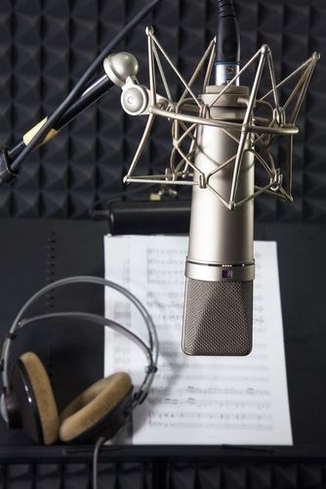

INTRODUCCIÓN
La voz es un instrumento poderoso y escurridizo que supera las palabras y los sonidos.
La voz en el doblaje, es una manifestación emocional del personaje, que completa y mejora la imagen en pantalla.
Las productoras seleccionan a los actores cuidadosamente para asegurarse de que encajan con cada personaje y cumplen con las expectativas culturales y artísticas.

Slide 3
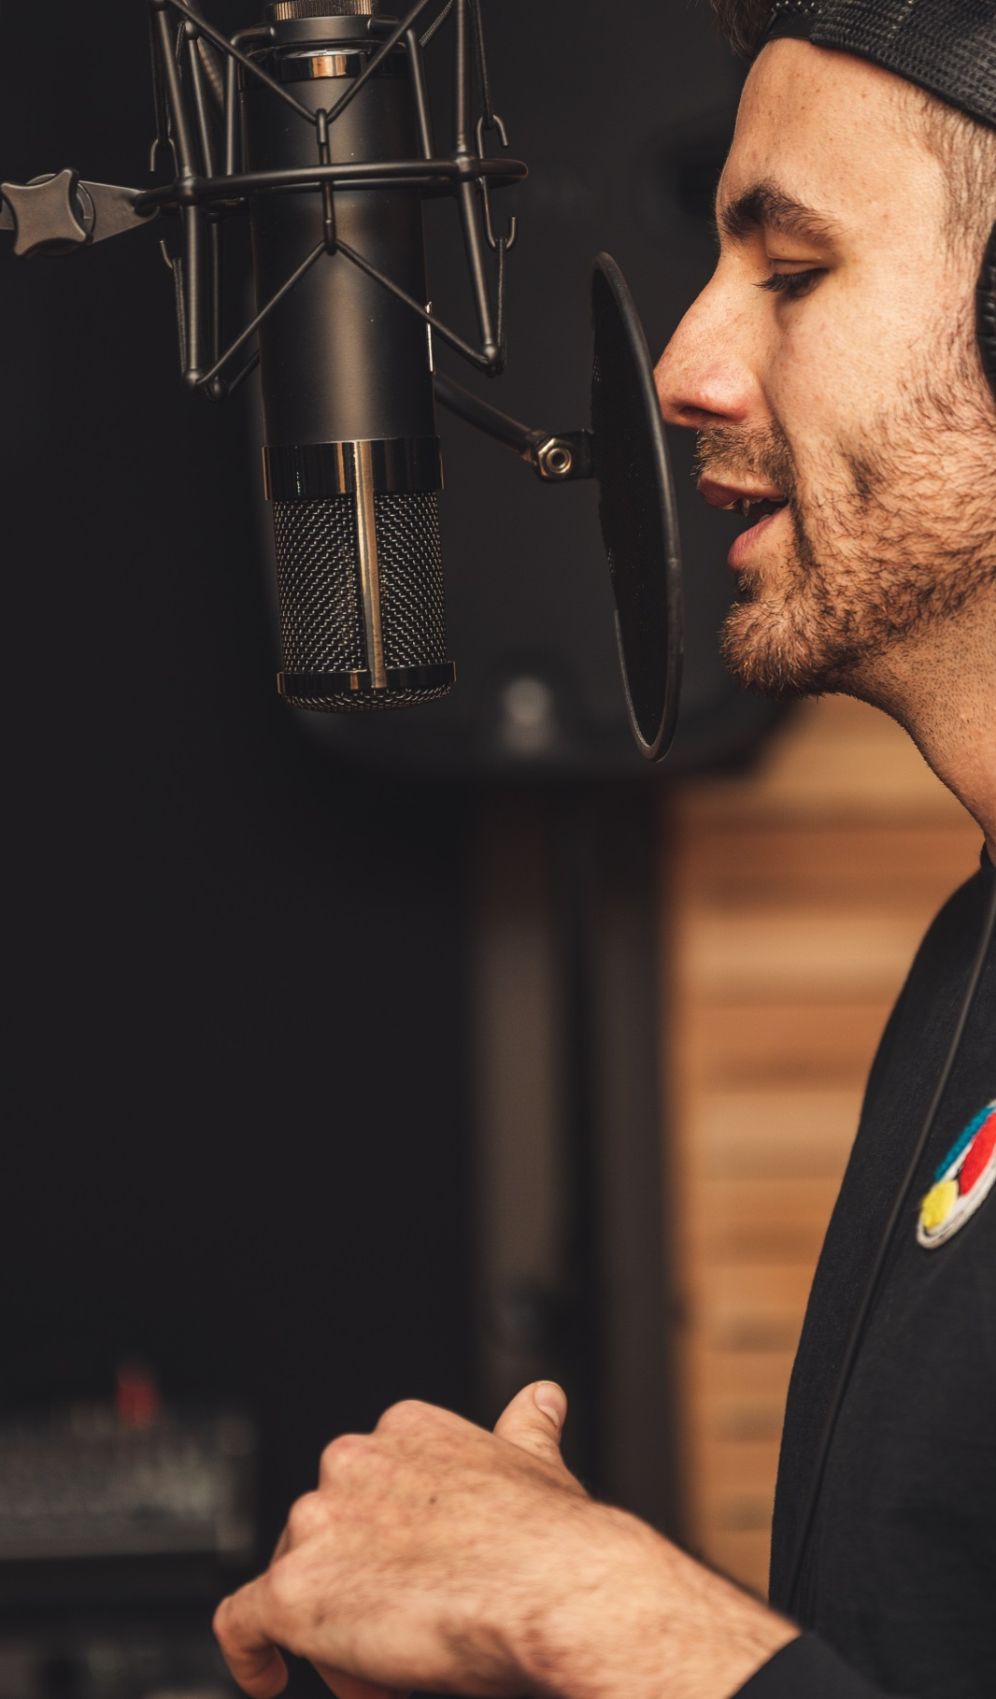

LA VOZ EN EL CINE
La voz en el cine es clave en relación con la experiencia general audiovisual.
Los técnicos de sonido saben qué deben modificar para cambiar la percepción de la audiencia.
Los actores de doblaje deben recrear las expresiones emocionales de los actores en pantalla, lo que hace que la voz sea indispensable en la actuación.

Slide 4
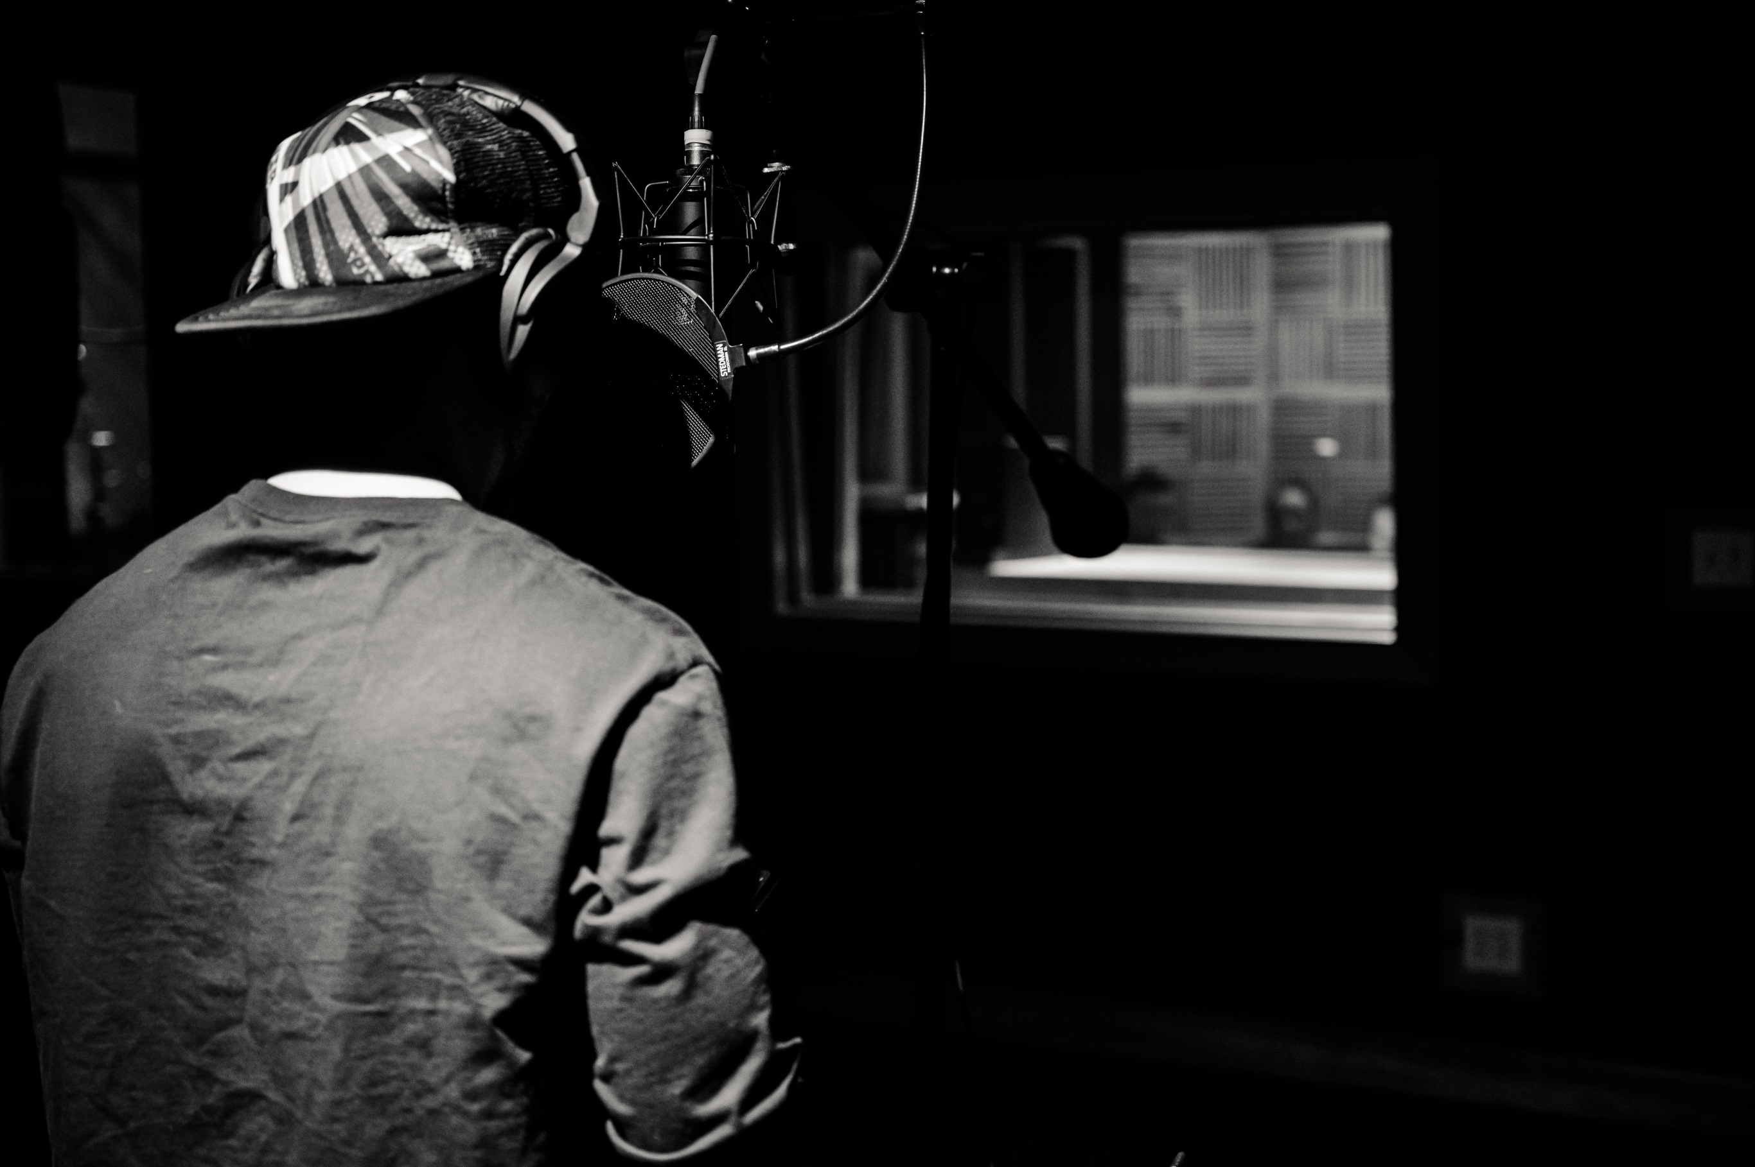
EL PODER SINGULAR DE LA VOZ
La voz es un instrumento distintivo que contiene muchas entonaciones, tonos y variaciones.
El Proyecto DUB-IN se nutre del poder de la voz en el cine para facilitar la comunicación y la expresión emocional en general.
El doblaje depende de la voz para expresar emociones, lo que permite a la audiencia conectar con los personajes y sus experiencias.
PICTURE BY: pexels-brett-sayles-4007613

Slide 5

CULTURA Y DOBLAJE
Cada cultura tiene su forma de expresar emociones a través de la voz.
El doblaje ofrece la oportunidad de adaptar los distintos personajes y emociones a cada cultura.
Por tanto, las representaciones plurilingües de la voz de un personaje pueden variar en función de cada cultura.

Slide 6
REFERENCIAS CULTURALES EN EL DOBLAJE
Ejemplos en películas tanto griegas como españolas ilustran como las referencias culturales pueden aumentar la conexión entre la audiencia y los personajes.
Los actores de doblaje pueden añadir sus propios toques artísticos y culturales al material doblado, haciendo así una interpretación más auténtica con la que la audiencia se reconoce.

Slide 7
EL PODER PEDAGÓGICO DE LA VOZ
La voz y el doblaje poseen un poder pedagógico, puesto que nos sirven para practicar como transmitir un mensaje de la forma más eficaz posible.
El Proyecto DUB-IN considera y aprovecha este potencial educativo de la voz.

Slide 8
CONCLUSIÓN
La voz en el doblaje no es solo un elemento técnico sino que también es una expresión artística y cultural.
Si entendemos el poder de la voz podremos explorar su potencial en el contexto del Proyecto DUB-IN.
El doblaje da forma al personaje y a sus emociones, lo que enriquece la experiencia visual de la audiencia sea del entorno cultural que sea.
PICTURE BY: pexels-brett-sayles-4007613

Slide 9
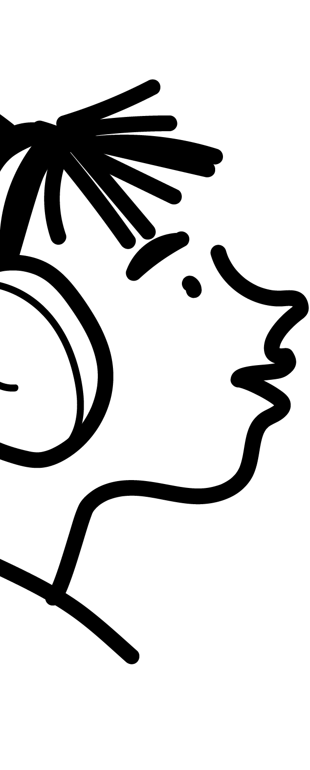








in

